Slide 1
Hy335a
Φροντιστηριο 1^{ησ} σειρασ ασκησεων
Βαρδακησ γιωργοσ

Slide 2
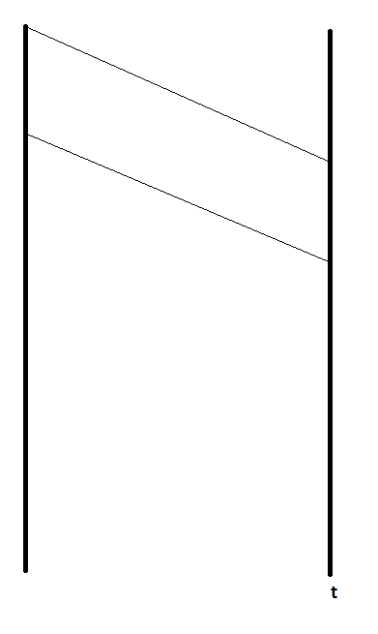
Ασκηση 1
α) Θεωρείστε δύο κόμβους Α και Β οι οποίοι είναι συνδεδεμένοι με μία απευθείας σύνδεση και βρίσκονται σε απόσταση 800 χλμ. Ο Α στέλνει στον Β ένα πακέτο μεγέθους 1200 bytes. Ο ρυθμός με τον οποίο στέλνονται δεδομένα πάνω από τη σύνδεση είναι 3 Mbps. Πόσος χρόνος θα χρειαστεί ώστε να φτάσει όλο το πακέτο στον Β;
$$dprop$$
$$t=dprop+dtrans$$
$$t=\frac{800000}{3∗{10}^{8}}+\frac{1200∗8}{3∗{10}^{6}}$$
$$dtrans$$
$$t=0.0026+0.0032=6ms$$

Slide 3
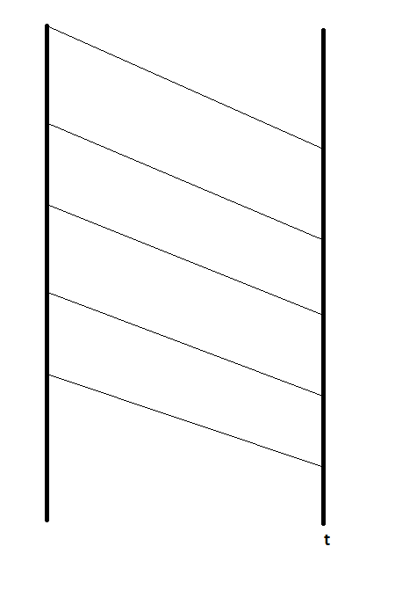
Ασκηση 1
β) Έστω οτι ο Α θέλει να στείλει ένα αρχείο μεγέθους 20 MΒ στον Β. Το αρχείο μεταδίδεται σε πακέτα των 1050 bytes εκ των οποίων τα 50 bytes είναι header.
1)Πόσος χρόνος απαιτείται ώστε να φτάσει ολόκληρο το αρχείο στον Β;
$$dprop$$
Θα χρειαστούν 20000 πακέτα για τη μεταφορά του αρχείου, άρα
$$t=dprop+dtrans∗20000$$
$$t=0.00266+20000∗\left(\frac{1050∗8}{3∗{10}^{6}}\right)$$
$$dtrans∗$$
$$20000$$
$t=$ 56.0026s

Slide 4
Ασκηση 1
β) Έστω οτι ο Α θέλει να στείλει ένα αρχείο μεγέθους 20 MΒ στον Β. Το αρχείο μεταδίδεται σε πακέτα των 1050 bytes εκ των οποίων τα 50 bytes είναι header.
2) Υπολογίστε το goodput από τον Α στον Β.
Ξέρουμε ότι Rate= 3Mbps, δηλαδή σε 1 second 3000000 bits μεταδίδονται.
Πόσα πακέτα των 1050 bytes περιέχονται σε αυτά τα 3000000 bits;
$$packets=\frac{3000000}{1050∗8}=357.14$$
Πόσο είναι το payload αυτών των πακέτων;
$$payload=357.14∗1000∗8=2850000 bits$$
Άρα $goodput=2.85Mbps$

Slide 5
Ασκηση 1
γ) Έστω τώρα οτι ο Α θέλει να στείλει το ίδιο αρχείο με το ερώτημα β, αλλά ο Β μόλις λάβει ένα πακέτο και αφού το επεξεργαστεί για 1 ms αποστέλλει στον Α ένα πακέτο αναγνώρισης (acknowledgment) μεγέθους 30 bytes. Σε πόσο χρόνο από την έναρξη της αποστολής θα λάβει ο Α το acknowledgment του τελευταίου πακέτου που έστειλε;

Slide 6
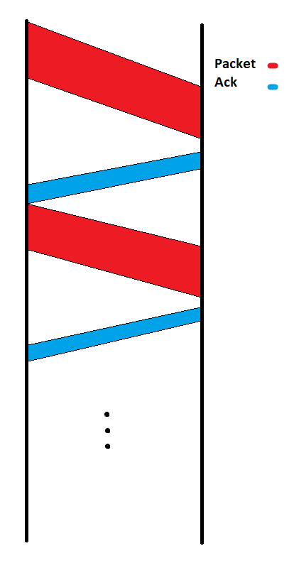
Ασκηση 1
Για ένα πακέτο ο Α παίρνει ACΚ μετά από χρόνο
$$t=d_{prop}+d_{trans}+d_{ack}$$
Ο χρόνος που χρειάζεται το ack για να φτάσει από τον Β στον Α είναι:
$$d_{ack}=d_{prop}+d_{trans_ack}$$
$=0.00266+\frac{30∗8}{3∗{10}^{6}}$
$=0.00274s$
Ας προσθέσουμε και το χρόνο επεξεργασίας 1ms:
$d_{ack}=0.00374s$
Άρα $t=d_{prop}+d_{trans}+d_{ack}$
$$t=0.0026+0.0028+0.00374$$
$=0.00914s$
Έχουμε 20000 πακέτα, άρα ο συνολικός ζητούμενος χρόνος θα είναι:
$t_{total}=20000∗0.00914$
$=182.8s$

Slide 7
Ασκηση 2
Έστω το παραπάνω δίκτυο στο οποίο η Alice και ο Bob συνδέονται μεταξύ τους μέσω τριών ενδιάμεσων κόμβων με το bandwidth καθενός από τα λινκ να φαίνονται στο σχήμα. Θεωρείστε οτι ο χρόνος διάδοσης για 1 πακέτο σε κάθε link είναι 2ms.

Slide 8
Ασκηση 2
Αρχικά ας υπολογίσουμε τα dtrans για όλα τα links:
$$d_{trans}^{Alice→A}=\frac{1000∗8}{{10}^{6}}=8ms$$
$$d_{trans}^{A→B}=\frac{1000∗8}{{5∗10}^{5}}=16ms$$
$$d_{trans}^{B→C}=\frac{1000∗8}{{10}^{6}}=8ms$$
$$d_{trans}^{C→Bob}=\frac{1000∗8}{2∗{10}^{6}}=4ms$$

Slide 9
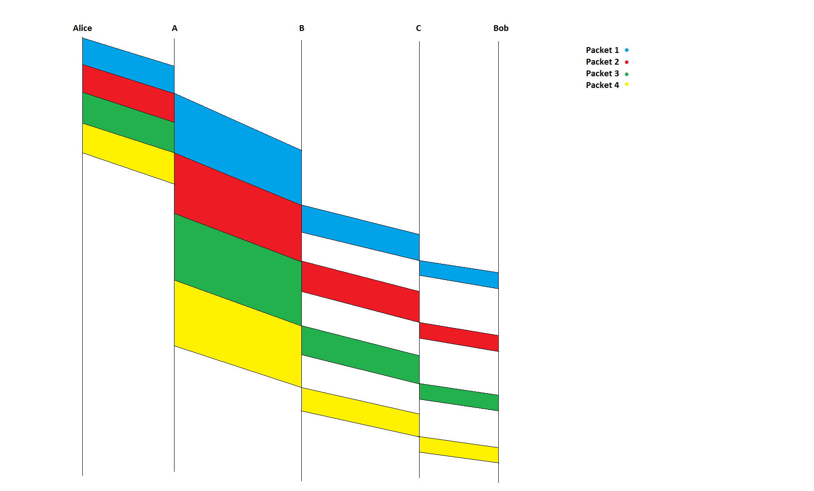
Ασκηση 2

Slide 10
Ασκηση 2
$$d_{trans}^{C→Bob}$$

Slide 11
Ασκηση 2
$$d_{trans}^{C→Bob}$$
dprop
$$d_{trans}^{B→C}$$

Slide 12
Ασκηση 2
$$d_{trans}^{C→Bob}$$
dprop
$$d_{trans}^{A→B}$$

Slide 13
Ασκηση 2
3 * $d_{trans}^{Alice→A}$
$$d_{trans}^{C→Bob}$$
dprop+$d_{trans}^{A→B}$

Slide 14
Ασκηση 2
$$d_{trans}^{C→Bob}$$
????

Slide 15
Ασκηση 2
Ας βρούμε αρχικά το χρόνο που χρειάζεται ένα πακέτο για να πάει από την Alice στο Bob:
$$t=d_{trans}^{Alice→A}+d_{trans}^{A→B}+d_{trans}^{B→C}+d_{trans}^{C→Bob}+4∗d_{prop}$$
$$t=8+16+8+4+8=44ms$$
$$t_{start}=24ms$$
tstart
$$t_{wait}=1.5∗16=24ms$$
twait
$$t_{total}=t+t_{start}+t_{wait}=92ms$$

Slide 16
Ασκηση 2
β) Υποθέστε τώρα οτι κάθε ένας ενδιάμεσος κόμβος έχει buffers οι οποίοι κρατάνε μέχρι 5 πακέτα. Αν ένα πακέτο έρθει και ο buffer έχει γεμίσει, τότε το πακέτο αγνοείται και δεν συνεχίζει μέχρι τον προορισμό. Αν ένα το πρώτο bit ενός πακέτου αρχίσει να μεταδίδεται, τότε το πακέτο θεωρούμε οτι έχει φύγει από τον buffer, άρα σε κάθε χρονική στιγμή μπορούν στον κόμβο να βρίσκονται 6 πακέτα: 5 στον buffer και ένα που μεταδίδεται. Με βάση τα παραπάνω, υπολογίστε τη μέγιστη καθυστέρηση ενός πακέτου 1500 bytes από την Alice στον Bob και το αντίστροφο.

Slide 17
Ασκηση 2
Αρχικά και πάλι ας υπολογίσουμε τα dtrans για όλα τα links:
$$d_{trans}^{Alice→A}=\frac{1500∗8}{{10}^{6}}=12ms$$
$$d_{trans}^{A→B}=\frac{1500∗8}{{5∗10}^{5}}=24ms$$
$$d_{trans}^{B→C}=\frac{1500∗8}{{10}^{6}}=12ms$$
$$d_{trans}^{C→Bob}=\frac{1500∗8}{2∗{10}^{6}}=6ms$$
και ο συνολικός χρόνος για ένα πακέτο να φτάσει από την Alice στο Bob ή αντίστροφα είναι:
$t_{packet}=d_{trans}^{Alice→A}+d_{trans}^{A→B}+d_{trans}^{B→C}+d_{trans}^{C→Bob}+4∗d_{prop}=$62ms

Slide 18
Ασκηση 2
Η σημαντική παρατήρηση εδώ είναι ότι όταν υπάρχει κίνηση στο δίκτυο, οι μόνοι buffers που μπορούν να γεμίσουν είναι αυτοί στους οποίους η εισερχόμενη ζεύξη είναι πιο γρήγορη από την εξερχόμενη.
$$d_{Alice→Bob}=t_{packet}+5∗d_{trans}^{A→B}=182ms$$
$$d_{Bob→Alice}=t_{packet}+5∗d_{trans}^{C→B}+5∗d_{trans}^{B→A}=242ms$$

Slide 19
Ασκηση 3
Υποθέστε οτι η Alice και ο Bob συνδέονται μεταξύ τους με ένα μονοπάτι που περιλαμβάνει 10 links και άρα 9 switches καθένα με capacity Β bps και έστω οτι το propagation delay σε κάθε ζεύξηείναι 2ms. Το μέγιστο μέγεθος πακέτου που μπορεί να μεταφερθεί είναι D bits, εκ των οποίων h είναι το μέγεθος του header. Το Μ διαιρείται ακέραια από το p. Έστω οτι η Alice θέλει να στείλει ένα αρχείο μεγέθους M bits στον Bob.
α) Βρείτε μία εξίσωση που περιγράφει το χρόνο που θα χρειαστεί το αρχείο της Alice για να φτάσει στο Bob, υποθέτοντας οτι το δίκτυο είναι packet-switched με store and forward switches(δηλαδή το switch περιμένει να του έρθουν όλα τα bits του πακέτου προτού ξεκινήσει να το στέλνει στην επόμενη ζεύξη), και εξηγήστε τη.

Slide 20
Ασκηση 3
Το αρχείο θα χωριστεί σε $\frac{Μ}{P}$ πακέτα.
Η καθυστέρηση μετάδοσης σε κάθε λινκ είναι $d_{trans}=\frac{D}{B}$
O χρόνος που χρειάζεται το πρώτο πακέτο για να φτάσει στον προορισμό του ισούται με
$$10∗d_{trans}+10∗d_{prop}=10∗\frac{D}{B}+10∗0.002$$
Ο χρόνος που χρειάζεται από κει και μετά για να ληφθεί όλο το αρχείο ισούται με
(remaining_packets – 1) * $d_{trans}=\left(\frac{Μ}{P}−1\right)∗\frac{D}{B}$
Άρα τελικά η ζητούμενη εξίσωση είναι:
$$10∗\frac{D}{B}+\left(\frac{Μ}{P}−1\right)∗\frac{D}{B}+10∗0.002$$

Slide 21
Ασκηση 3
β)Υποθέστε τώρα οτι τα switches δεν είναι store and forward, αλλά περιμένουν να καταφτάσουν h bits τα οποία και στέλνουν στη ζεύξη απευθείας, χωρίς να περιμένουν δηλαδή για όλο το πακέτο. Βρείτε και πάλι μια συνάρτηση που δίνει το χρόνο που χρειάζεται το παραπάνω αρχείο Μ bits για να φτάσει στο Bob και εξηγήστε.

Slide 22
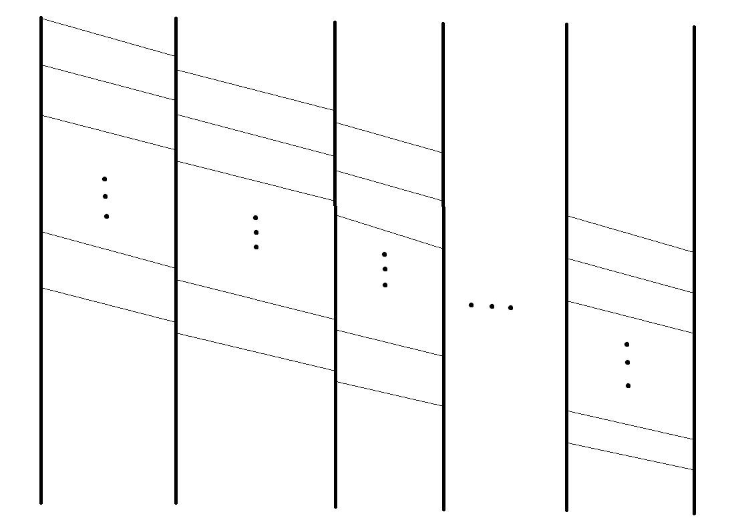
Ασκηση 3
$$9∗\frac{h}{B}$$
$$+ 10∗0.002$$
$$\frac{M}{P}∗\frac{D}{B}$$

Slide 23
Ασκηση 3
β)Υποθέστε τώρα οτι τα switches δεν είναι store and forward, αλλά περιμένουν να καταφτάσουν h bits τα οποία και στέλνουν στη ζεύξη απευθείας, χωρίς να περιμένουν δηλαδή για όλο το πακέτο. Βρείτε και πάλι μια συνάρτηση που δίνει το χρόνο που χρειάζεται το παραπάνω αρχείο Μ bits για να φτάσει στο Bob και εξηγήστε.
Άρα η ζητούμενη εξίσωση είναι:
$$\frac{M}{P}∗\frac{D}{B}+9∗\frac{h}{B}+10∗0.002$$

Slide 24
Ασκηση 3
γ) Ας δούμε τώρα πώς συμπεριφέρεται ένα circuit-switching δίκτυο. Όταν η Alice θελήσει να στείλει το αρχείο στον Bob, του στέλνει πρώτα ένα setup πακέτο μεγέθους k bits, το οποίο λέει σε όλα τα switch στη διαδρομή οτι τα δεσμεύει για αποκλειστική της χρήση, ζητώντας έτσι το μέγιστο capacity που μπορούν να διαθέσουν. Μέχρι το πακέτο να φτάσει στον Bob τα switches λειτουργούν κανονικά σαν store and forward switches όπως στο πρώτο ερώτημα. Μόλις ο Bob λάβει το πακέτο αυτό, τα switches σταματούν να κάνουν store and forward: πλέον κάθε bitτο οποίο φτάνει στην είσοδό τους, βγαίνει απευθείας στην έξοδο. O Bob λοιπόν στέλνει πίσω στην Alice αυτό το k-length πακέτο για να την ενημερώσει οτι το μονοπάτι έχει εγκαθιδρυθεί, και η Alice ξεκινάει να στέλνει το αρχείο χωρίς να προσθέτει headers αφού πλέον δε χρειάζονται μιας και το μονοπάτι προς τον Bob είναι δικό της. Βρείτε και πάλι μια εξίσωση που περιγράφει πόσο χρόνο θα χρειαστεί η Alice για να στείλει το πακέτο στο Bob, ξεκινώντας από την αρχή της διαδικασίας (μην ξεχάσετε να συμπεριλάβετε το setup πακέτο στους υπολογισμούς σας).

Slide 25
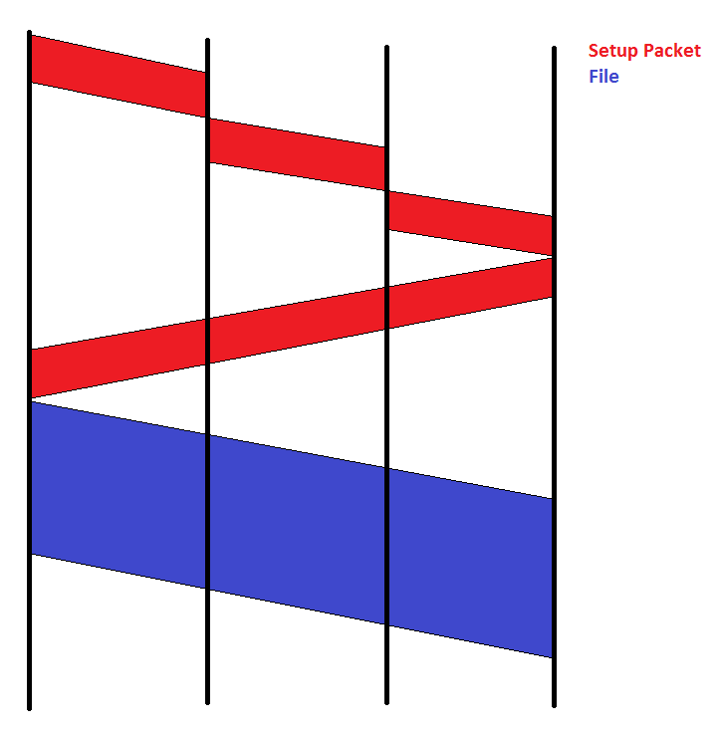
Ασκηση 3
$$10∗0.002+10∗\frac{k}{B}$$
$$10∗0.002+\frac{k}{Β}$$
$$11∗\frac{k}{B}+\frac{Μ}{Β}+30∗0.002$$
$$10∗0.002+\frac{Μ}{Β}$$

Slide 26
Ασκηση 3
δ)Αν k=200 bytes, Z=10,B=30Mbps, D=1550 bytesκαι h=50 bytes
1)Ποιό από τα παραπάνω δίκτυα θα μεταφέρει πιο γρήγορα ένα αρχείο 3000 bytes?
2)Ποιό από τα παραπάνω δίκτυα θα μεταφέρει πιο γρήγορα ένα αρχείο 30ΜΒ?
$$α) 10∗\frac{D}{B}+\left(\frac{Μ}{P}−1\right)∗\frac{D}{B}+10∗0.002$$
$$β) \frac{M}{P}∗\frac{D}{B}+9∗\frac{h}{B}+10∗0.002$$
$$γ) 11∗\frac{k}{B}+\frac{Μ}{Β}+30∗0.002$$
 | 3000 bytes | 30MB
Δίκτυο α) | 0.02454 | 8.2903
Δίκτυο β) | 0.02094 | 8.2867
Δίκτυο γ) | 0.06138 | 8.0605

Slide 27
Ασκηση 4
Οι συσκευές A και Β είναι συνδεμένες στο Ethernet και έχουν δύο πακέτα να στείλουν η κάθε μια. Υποθέτουμε ότι τα πακέτα είναι ίδιου μεγέθους, τέτοιου ώστε η μετάδοση τους μπορεί να ολοκληρωθεί μέσα σε τ ms. Δεν υπάρχουν άλλες συσκευές στο Ethernet στο οποίο είναι συνδεμένες που να θέλουν να στείλουν εκείνη την περίοδο. Ας υποθέσουμε ότι τη χρονική στιγμή T οι δύο αυτές συσκευές στέλνουν ταυτόχρονα το πακέτο και υπάρχει σύγκρουση (packet collision). Ας θεωρήσουμε ότι η λέξη “slot” αναφέρεται στην ελάχιστη χρονική περίοδος που χρειάζεται για την μετάδοση του πακέτου. Με ποιά πιθανότητα ο Β θα έχει ολοκληρώσει τις μεταδόσεις του πριν την χρονική στιγμή Τ + 4τ;

Slide 28
Ασκηση 4
 | Θυρίδα 0 | Θυρίδα 1 | Θυρίδα 2 | Θυρίδα 3
Α | Μετάδοση Α1 | αναμονή | Μετάδοση Α1 | αναμονή
Β | Μετάδοση Β1 | Μετάδοση Β1 | Μετάδοση Β2 | Μετάδοση Β2
Γεγονός, & Λειτουργία του κάθε κόμβου μετά το γεγονός | Σύγκρουση A: backoff{0,1} -> επιλογή 1 B: backoff {0,1} -> Επιλογή 0 | Επιτυχημένη μετάδοση | Σύγκρουση Α: backoff {0,1,2,3} Επιλογή 1 ή 2 ή 3. B: backoff {0,1}, Επιλογή 0 | Επιτυχημένη μετάδοση
Θα συμβεί με πιθανότητα P(Σ₁)
$$P(Σ_{1})=\frac{1}{2}∗\frac{1}{2}∗\frac{1}{2}∗\frac{3}{4}$$

Slide 29
Ασκηση 4
 | Θυρίδα 0 | Θυρίδα 1 | Θυρίδα 2 | Θυρίδα 3
Α | Μετάδοση Α1 | Μετάδοση Α1 | αναμονή | αναμονή
Β | Μετάδοση Β1 | Μετάδοση Β1 | Μετάδοση Β1 | Μετάδοση Β2
Γεγονός, & Λειτουργία του κάθε κόμβου μετά το γεγονός | Σύγκρουση A: backoff{0,1} -> επιλογή 0 B: backoff {0,1} -> Επιλογή 0 | Σύγκρουση Α: backoff {0,1,2,3} Επιλογή 2 ή 3. B: backoff {0,1,2,3} Επιλογή 0 | Επιτυχημένη μετάδοση | Επιτυχημένη μετάδοση
Θα συμβεί με πιθανότητα P(Σ₂)
$$P(Σ_{2})=\frac{1}{2}∗\frac{1}{2}∗\frac{2}{4}∗\frac{1}{4}$$
Η συνολική πιθανότητα να συμβεί ζητούμενο γεγονός
$$P= P\left(Σ_{1}\right)+P(Σ_{2})$$

Slide 30
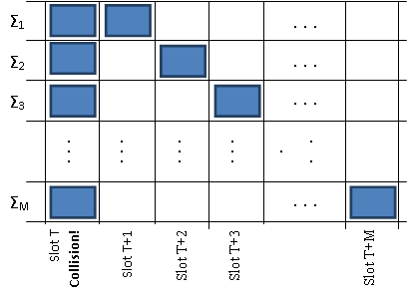
Ασκηση 5
Έχετε μια ζεύξη που τρέχει το slotted Aloha στο οποίο Μ συσκευές Σ₁, Σ₂, … Σ_{Μ}, προσπαθούν να στείλουν η κάθε μια ένα πακέτο τη χρονική θυρίδα Τ. Η κάθε συσκευή έχει ακριβώς ένα πακέτο να στείλει, και μόλις το στείλει με επιτυχία, γίνεται «ανενεργή/σιωπηλή» (idle) για πάντα. Υπολογίσετε την πιθανότητα για την οποία η κάθε συσκευή Σ_{i} να στείλει επιτυχημένα το πακέτο της την χρονική στιγμή T+i, για κάθε i=1,.., M, αντίστοιχα.
Ορίζουμε το γεγονός (event) E_{i} να μεταδώσει η συσκευή i επιτυχώς το πακέτο της την χρονική θυρίδα T+i. Τότε
$$P(E_{i})=p{(1−p)}^{i−1}$$
Και η ζητούμενη πιθανότητα είναι
$$P=\prod_{i=1}^{M}{P\left(E_{i}\right)} \\ P=p{\left(1−p\right)}^{0}∗p{\left(1−p\right)}^{1}∗…∗p{\left(1−p\right)}^{M−1}$$

